Slide 1

How To Pass The Assessment

Slide 2
Ziele
Fachbezogene Hinweise
Allgemeine Tipps und Tricks
Fragen

Slide 3
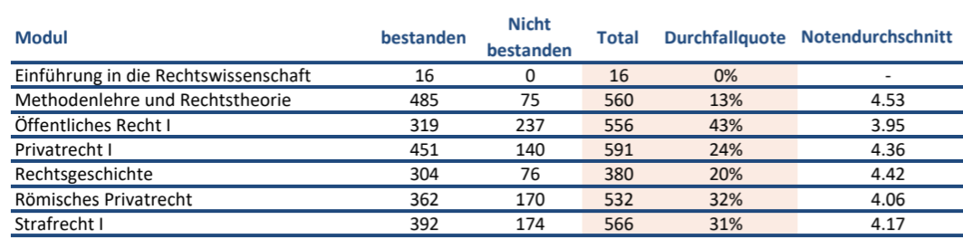
Vorweg
https://www.ius.uzh.ch/dam/jcr:5388c35b-243f-4890-883e-3afe32d93c55/statistiken_ba_fs24.pdf
Durchfallquote nirgends bei 50%
Wiederholung im HS 25 möglich

Slide 4
Zweck des Assessments
Der richtige Studiengang?
Hat nicht viel mit «Aussortierung» zu tun
Kennenlernen der verschiedenen Fächer
Eigene Lerntechnik aneignen

Slide 5
Einführung in die Rechtswissenschaft
Grundlegendes Wissen
Folien ergänzen mit Lehrbuch
Online Multiple Choice Test
3 Versuche, Pass/Fail (auch im FS)
kauft das Buch von jemandem gebraucht

Slide 6
Juristisches Arbeiten
Sinnvoll für Fallbearbeitung
Strukturieren / Recherchieren / Zitieren /
Literaturverzeichnis / Quellenverzeichnis erstellen
Skript nützlich für spätere Arbeiten
Einhaltung der Formalien an unserer Fakultät besonders wichtig

Slide 7
Rechtsgeschichte
sehr gute Folien, E-Learning, App (Information)
Chronologische Zusammenhänge verstehen (Zeitstrahl erstellen oder iusHelp)
An der Prüfung: Textinterpretation und Fragen
Nicht Unterschätzen weil «nur» 6 Credits
Keine Hilfsmittel an Prüfung!

Slide 8
Personenrecht
alte Prüfungen (nur Personenrechtteil)
Um Gefühl für den Aufbau zu bekommen
Schema erarbeiten, Übungen wichtig

Slide 9
Römisches Privatrecht
Im Assessmentjahr seit Revision
Es wird ein Buch empfohlen
Skript kaufen und gut damit vertraut werden → darf an Prüfung mitgenommen

Slide 10
Strafrecht
Prüfschemata und Definitionen auswendig lernen!
Das orange Buch wohl eher zu empfehlen, das grüne von Stratenwerth ist zu detailliert
Repetitorium mal anschauen
Anwendung ist hier besonders wichtig

Slide 11
Öffentliches Recht
Buch (Biaggini/Gächter/Kiener) empfehlenswert
Staatsrecht II + III im schriftlichen Teil dominant
Grundrechtprüfung (BV 36) auswendig
An der Prüfung: Gute Kenntnisse über Gesetze, da viele Gesetze

Slide 12
Fallbearbeitung
Haltet Ausschau nach den Anmeldedaten
Sehr gute Prüfungsvorbereitung
In unterschiedlichen Gebieten möglich
  Römisches Privatrecht
  Personenrecht
  Strafrecht I
  Öffentliches Recht I
Formalien sind sehr wichtig!
Genügend Literatur angeben
ältere Semester um Hilfe bei deiner ersten Arbeit fragen

Slide 13
Lernmethoden
Bücher vs. keine Bücher
Passenden Lernort finden
Lerngruppe suchen (Emotional-support)
Zusammenfassung vs. keine Zusammenfassung
  Zusammenfassungen genügend früh beginnen
Karteikarten

Slide 14
Tipps & Tricks
Kauft nicht alle Bücher, sie sind alle im RWI
Versucht jede Vorlesung vor- oder nachzubereiten
Übungen sind wertvoll, wenn möglich immer vorbereitet hingehen
Lösungen zu Übungen ausformulieren (gegen Ende FS)
Prüfungssimulation
Lernt von Anfang an mit dem Gesetz zu arbeiten (markieren, reinschreiben)
Es ist normal, dass man erst in der Lernphase ein Durchblick erhält

Slide 15
Tipps & Tricks
Winterferien nutzen
Alte Prüfungen lösen! (Revision beachten)
mit den Folien lernen
Man muss nicht alle Prüfungen im FS schreiben
Beachtet welcher Dozent die Prüfung schreibt (nicht überbewerten)
Lasst euch nicht entmutigen!

Slide 16
Fragen?

